Slide 1




مرکز نوآوری واحد های فناور
دانشگاه خوارزمی

Slide 2
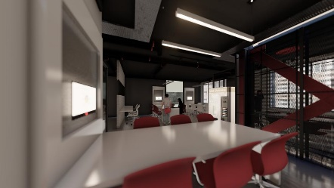
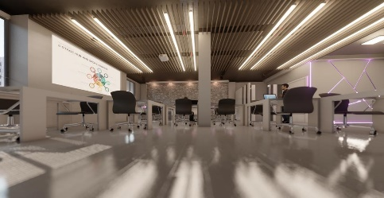
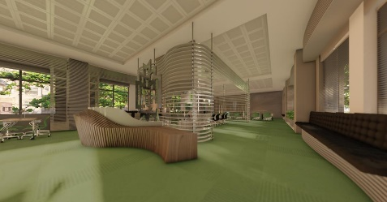
نسل اول
آموزشی
نسل دوم پژوهشی/آموزشی
نسل سوم
کارآفرینی
نسل چهارم
اثر گذاردر جامعه
دانشسرای عالی
ذینفعان
تحول دانشگاه به یک مجموعه منسجم با مشارکت حداکثری
اساتید دانشجویان و کارمندان دانشگاه بر مبنای تحول دیجیتال
اساتید
دانشجویان
کارافرینان
دانشگاه تربیت معلم
دانشگاه خوارزمی
کارآفرینی
دانشگاه خوارزمی
یکپارچگی نهاد های دانشگاه با مرکز نوآوری
اعتماد و اطمینان
خلق نظام ارزش آفرینی
اثر بخشی
ساختار ارزیابی
پاسخگویی
صندوق پژوهش و فناوری
بن دا
هسته ها فناور
شرکت ها
دانشجویان
اساتید
بازیگران
تغییر ذایقه اساتید
فراگیری
شفافیت
ایجاد زیرساختهای لازم
آزمایشگاه مرکزی
مرکز ارتباط با جامعه
مدیر پژوهش
اداره کارآفرینی

Slide 3

دارالمعلمین
اعتماد و اطمینان
اثر بخشی
ساختار ارزیابی
دانشسرای عالی
پاسخگویی
فراگیری
شفافیت
تحول دانشگاه به یک مجموعه منسجم با مشارکت حداکثری
اساتید دانشجویان و کارمندان دانشگاه بر مبنای تحول دیجیتال
دانشگاه تربیت معلم
دانشگاه خوارزمی
کارآفرینی
دانشگاه خوارزمی
تبدیل فضای مرده و بلا استفاده دانشگاه به کارآمد
ایجاد یک اکوسیستم
برای ایجاد یک مجموعه پژوهش و فناوری دانشگاه
همراهی شرکتهای قوی با دانشگاه برای ایجاد زیر ساخت
(بن دا)
ارایه یک مدل فکری برای اساتید و دانشجویان
تبدیل به یک مجتمع خدمات پژو هش و فناوری
آزمایشگاه مرکزی
مرکز ارتباط با جامعه
فعالیت های پژوهشی
اداره کارآفرینی
ریسرچ لب ها
هسته ها
شرکت ها
فناوران جوان
راه اندازی امکانات رفاهی
راه اندازی منطقه مسکونی برای فناوران در مجموعه
استقرار آزمایشگاه مرکزی در کنار مرکز نوآوری

Slide 4


تغییر ذائقه شبکه علمی از حق التدریس به تولید ارزش
برنامه های ترویجی
15
  17 رویداد17 دانشکده برخط
  برگزاری رویداد برخط
  برگزاری کارگاه برخط
  میزگردهای کارآفرینی بر خط
برنامه های حمایتی
مرکز نوآوری فناوری دانشگاه خوارزمی
  گرنت فناوری
  گرنت ثبت پتنت
  وام برای هسته ها، شرکتها و شرکتهای دانش بنیان
  راه اندازی کارگاه ساخت نمونه اولیه برای ثبت اختراع و پتنت
  راه اندازی نظام ثبت شرکت

Slide 5
راه اندازی چرخه ارزش آفرینی
ثبت طرح و پايان نامه
14
ارزيابي عمومي و امکان سنجی(داوری)
تامين سرمايه‌گذاري، تعيين مشارکت حقوقی و پشتيبانی(مالی-حقوقی)
  خدمات ساخت و تست نمونه، تخصصی، حفاظت از IP (فنی- حفاظتی)
ايجاد ارزش
مرکز نوآوری فناوری دانشگاه خوارزمی
خدمات فروش و بازاريابي (فروش)

Slide 6
نفوذ در بدنه دانشگاه، اعضای هیات علمی، دانشجویان
  تکمیل و بهره برداری ساختمان رودسر
برنامه های زیرساختی فیزیکی
13
  تکمیل و بهره برداری ساختمان G20
  تکمیل و بهره برداری ساختمان G21
  تکمیل و بهره برداری طبقه دوم کتابخانه مرکزی
  تکمیل و بهره برداری ساختمان توانا
برنامه های زیرساختی فرآیندی
مرکز نوآوری فناوری دانشگاه خوارزمی
  راه اندازی سامانه زمرد
  تدوین دستورالعمل ها و راهکارها
  طراحی سامانه ناب (نظام ارزیابی بالندگی)
  سامانه ارایه خدمات و میز خدمت به روش تیم های استارتاپی
  تکمیل سایت در راستای تحول دیجیتال

Slide 7
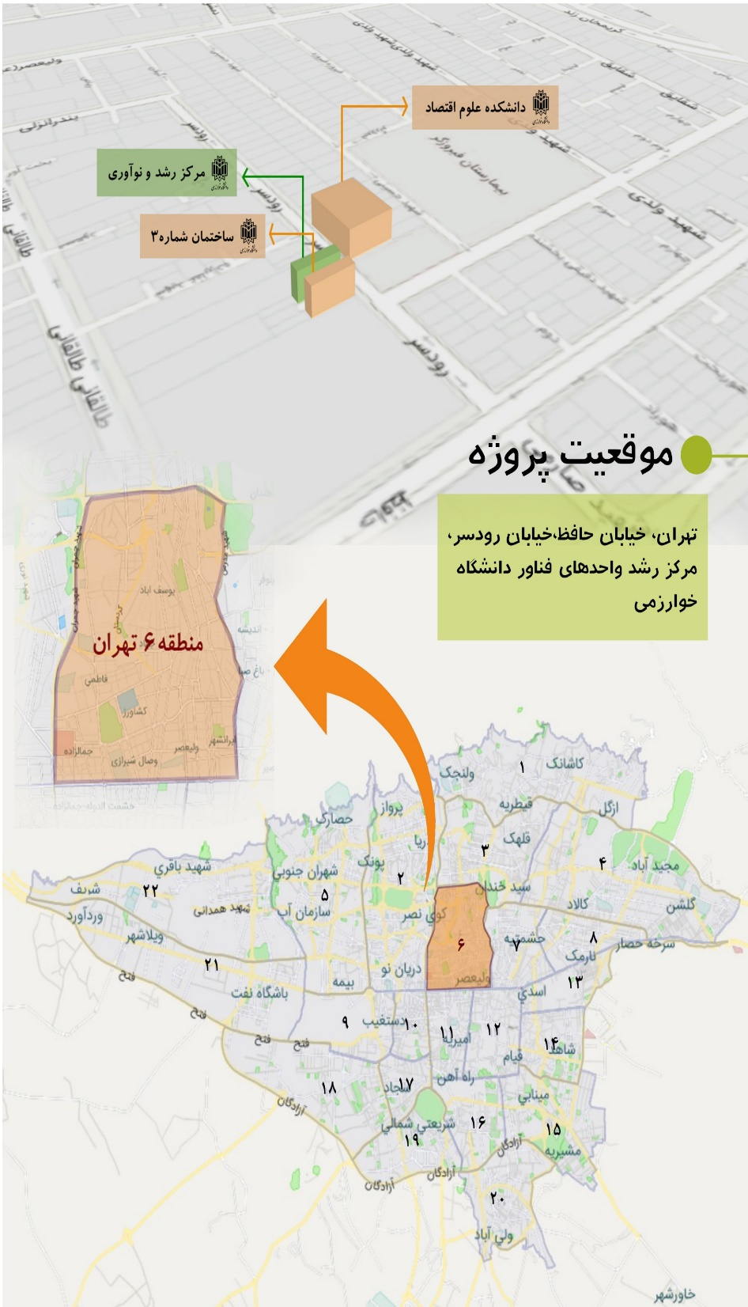
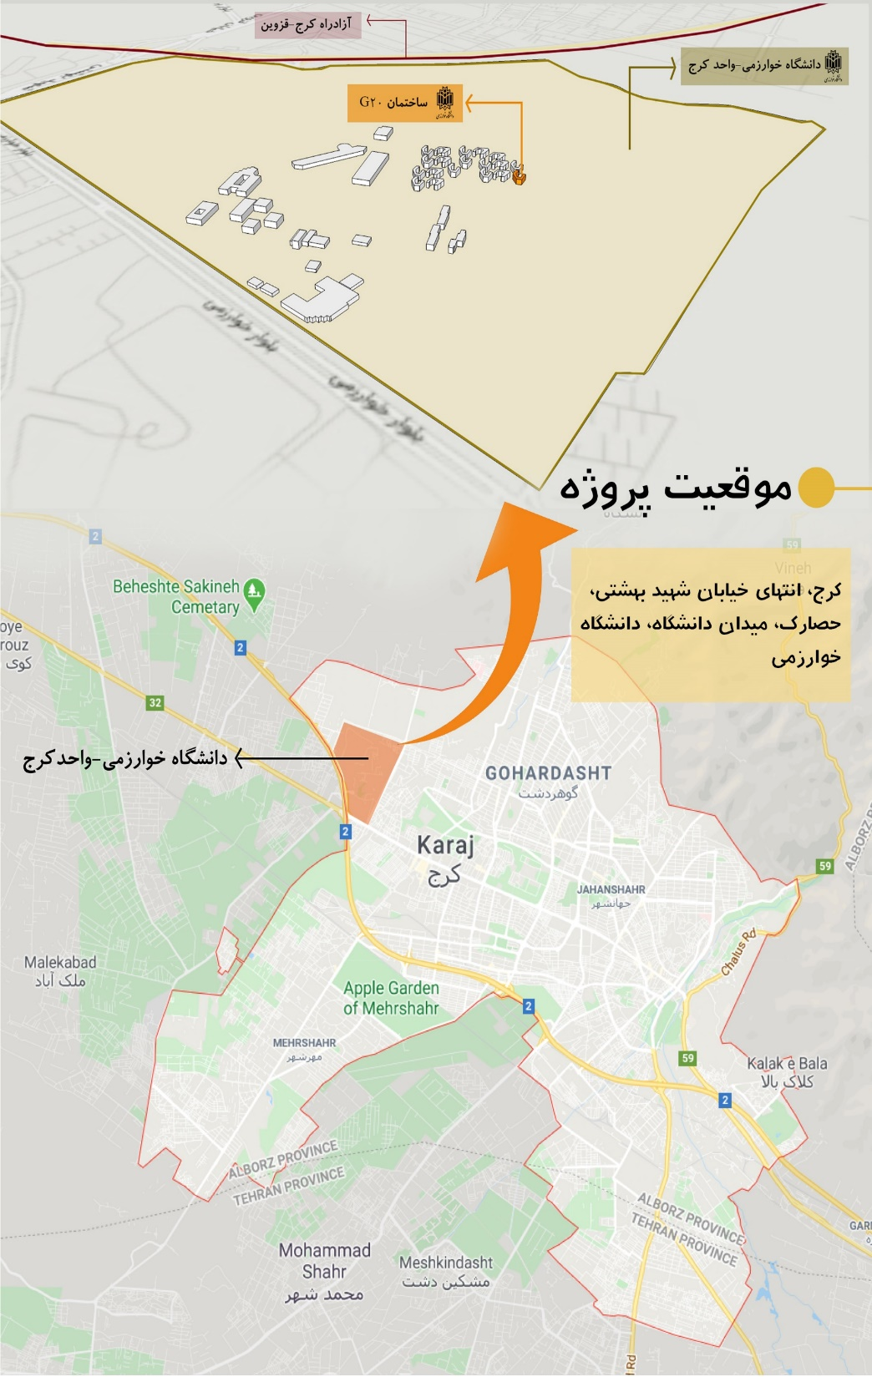
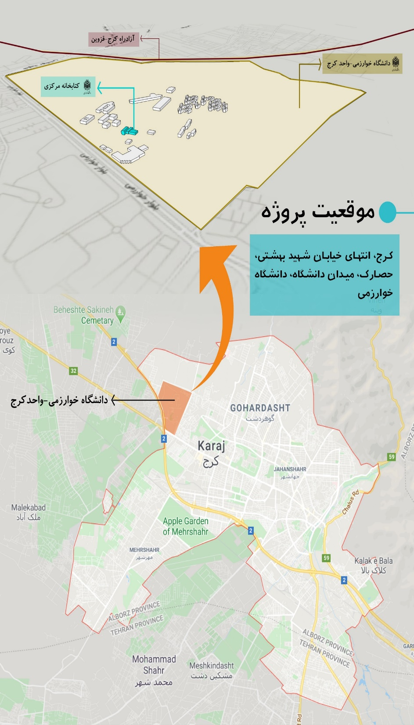
2
استقرار 20 شرکت
استقرار 80 شرکت
سالن همایش. فضای باز
Open office
1000 M²
3200 M²
800 M²

Slide 8
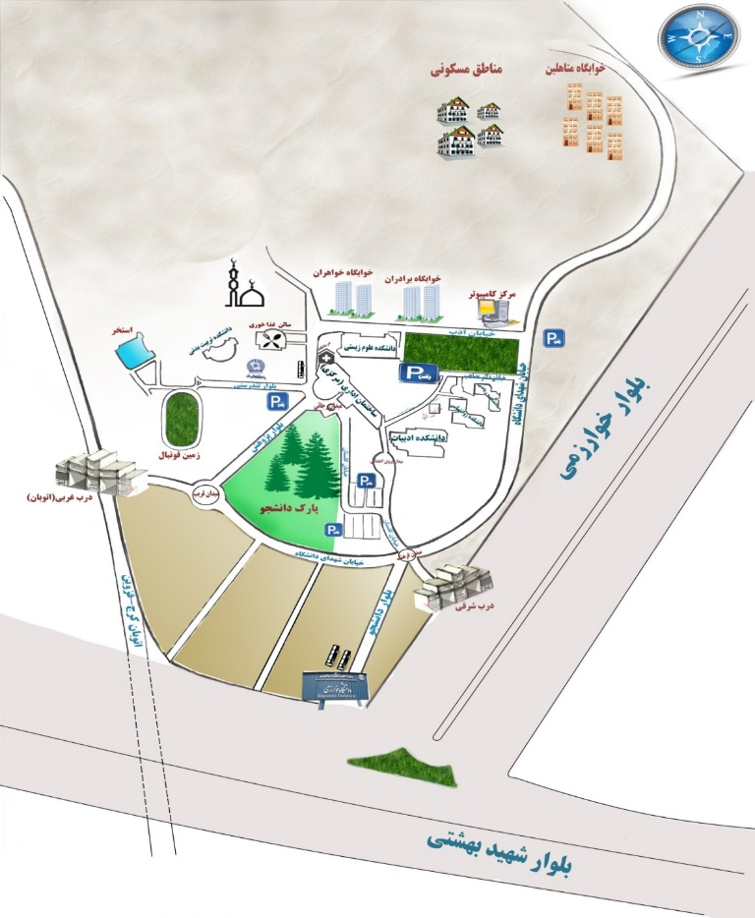

3
شهر سلولی
فضای کارگاهی
دو شرکت
500 M²
مرکز توانا
مرکز توانا
600 M²
شهر سلولی
60 هکتار
فضای کارگاهی
دو شرکت

Slide 9
معرفی اعضای تیم

Slide 10

تیم مالی-پشتیبانی
2
اعضای شورای راهبردی
معاون اداری-مالی و پشتیبانی
دکتر محمدحسین مجلس آرا
حراست
دکتر افتخاری
اعضای شورای راهبردی
دکتر عزیزاللّه حبیبی
ریاست دانشگاه
دکتر محمدحسین مجلس آرا
معاون اداری-مالی و پشتیبانی
دکتر سید حسین حسینی لواسانی
مدیر پروژه
منصور عسکری
مدیر امور مالی دانشگاه
دکتر جواد
اکبردوست
مدیر دفتر فنی دانشگاه
دکتر جمشید شنبه زاده
معاون پژوهش و فناوری دانشگاه
عامل مالی
مدیر امور مالی
امور عمومی
آقای محمدی
آقای جمشیدی
علی اصل اکرمی
منصور عسکری
مجتبی علی اکبر
فریبرز نصیری
ناظرین فنی پروژه
معرفی اعضای تیم
ناظرین فنی پروژه
مهندس علی پور
جابر جانی پور
بهمن الله ویرنلو

Slide 11

مدیر پروژه و سرپرست تیم طراحی:
دکتر سیدحسین حسینی لواسانی
اعضای تیم اجرایی
3
هماهنگ کننده اداری
مدیر پشتیبانی
سرپرست تیم مستندسازی
تیم طراحی
مسئول کنترل پروژه
سرپرست کارگاه
کرج
سرپرست کارگاه
تهران
مجید مزجی
مهندس محمد یوسفی مهماندوست علیا
دکتر زهراالسادات اردستانی
مهندس علیرضا میرطاهری
مهندس میثم ساسانی
مهندس علی آذین
مهندس محمدعلی منتظری
محمد کمالپور
اعضای تیم
مهندس صمصام اقبال
مهندس حمیدرضا کمال زارع
مهندس محمدیوسفی مهماندوست علیا
هلیا احمدی
مهندس یاسمن معمارزاده
مهران شجاعی
معرفی اعضای تیم
سید محمدحسین طاهرطاهری
زهرا معصومی

Slide 12
طبقه 2 و 3 کتابخانه مرکزی

Slide 13
طبقه 2 و 3 کتابخانه مرکزی
طبق توافق انجام شده و موافق هیات رئیسه طبقه سوم کتابخانه مرکزی نیز در پروژه در نظر گرفته شود.
درصورت صلاحدید در صورتجلسه هیات رئیسه اضافه شود.

Slide 14
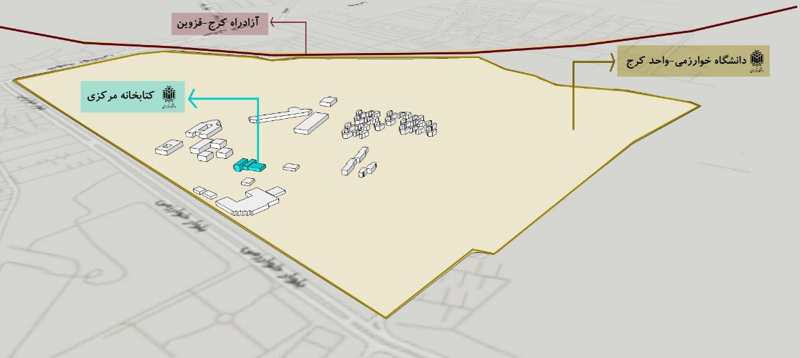
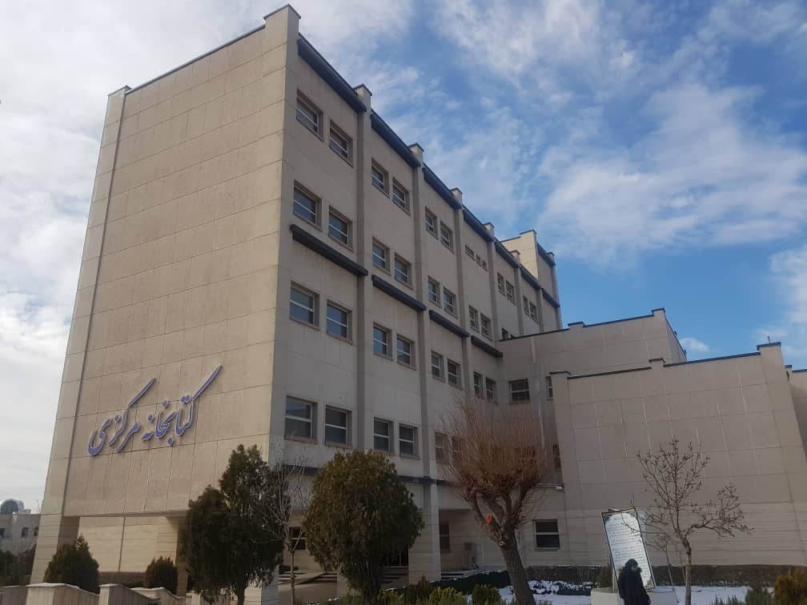
معرفی پروژه طبقه 2 و 3 کتابخانه مرکزی
5
دانشگاه خوارزمی | نام کارفرما
معاونت علمی و فناوری ریاست جمهوری | حامی پروژه
1398/11/12 | زمان شروع پروژه
800 مترمربع | مساحت کل
پژوهشی-فناوری | کاربری ساختمان
4 طبقه | تعداد طبقات
10،000،000،000 | هزینه برآورد شده
2953،281،000 ریال | هزینه انجام شده (مرحله اول)
2690،281،000 ریال | هزینه مصالح
263،000،000 ریال | هزینه خدمات
56% | درصد پیشرفت پروژه
کرج، انتهای خیابان شهید بهشتی، حصارک، میدان دانشگاه، دانشگاه خوارزمی | آدرس پروژه
طبقه 2 و 3 کتابخانه مرکزی

Slide 15
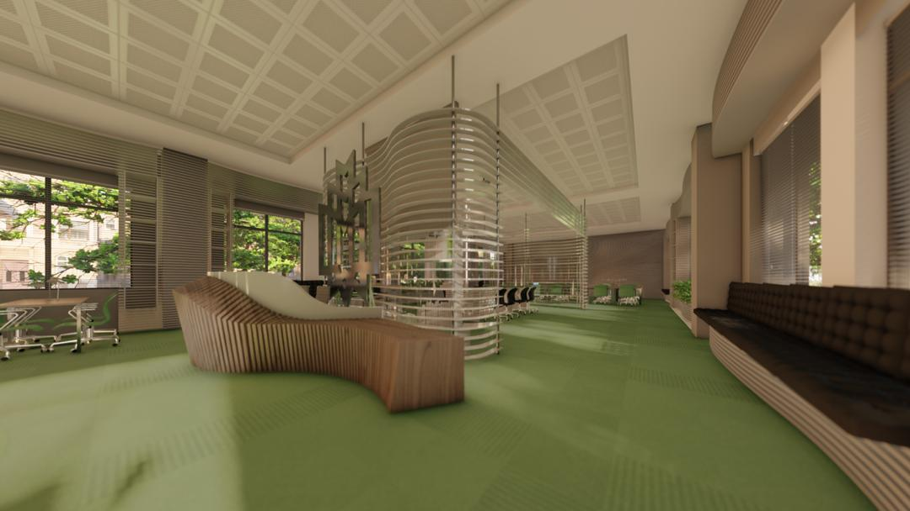
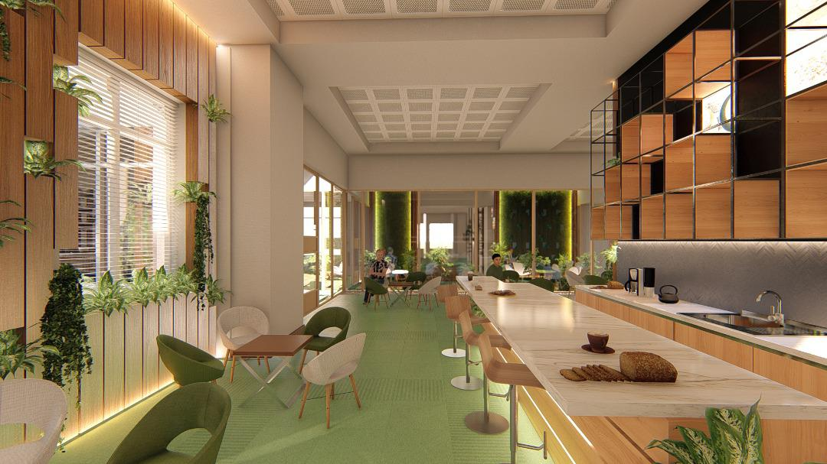
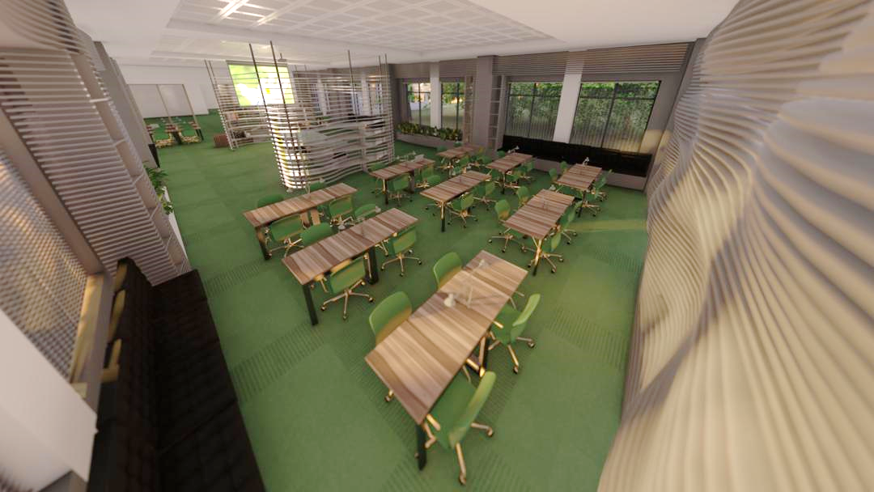
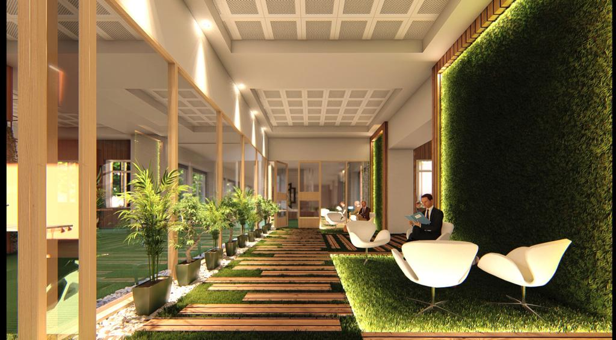
طرح پیشنهادی پروژه
6
طبقه 2 و 3 کتابخانه مرکزی

Slide 16
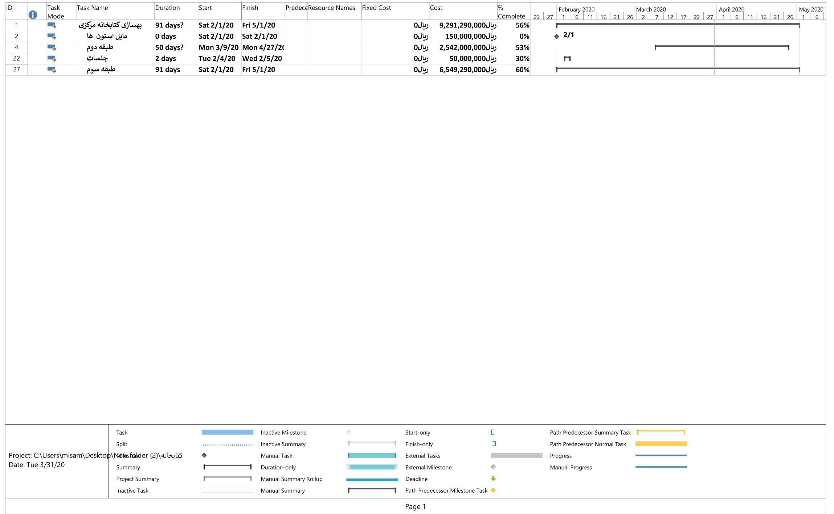
لیست جریانات مالی، فعالیت‌ها و برنامه زمانی
7
طبقه 2 و 3 کتابخانه مرکزی

Slide 17
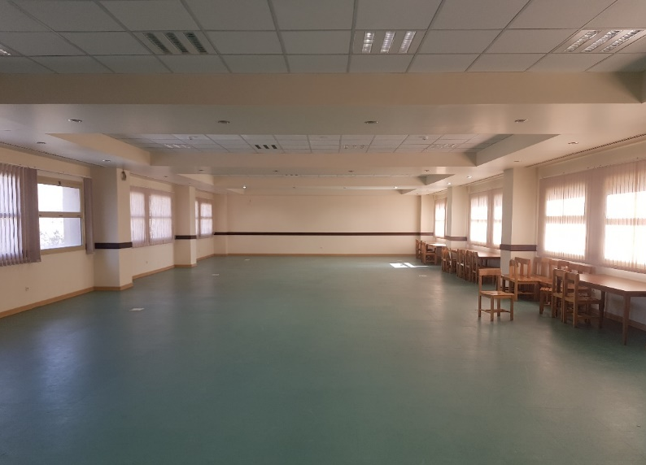
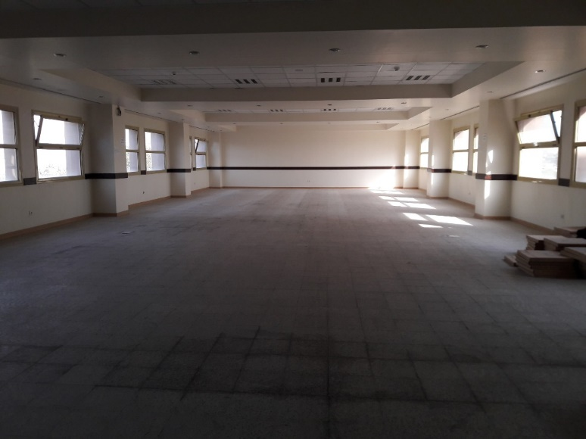
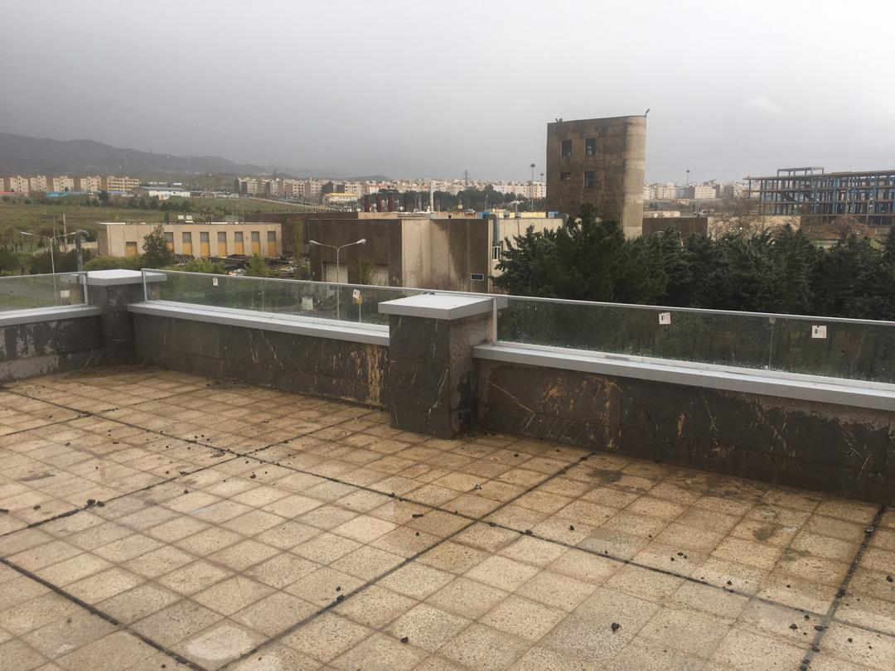
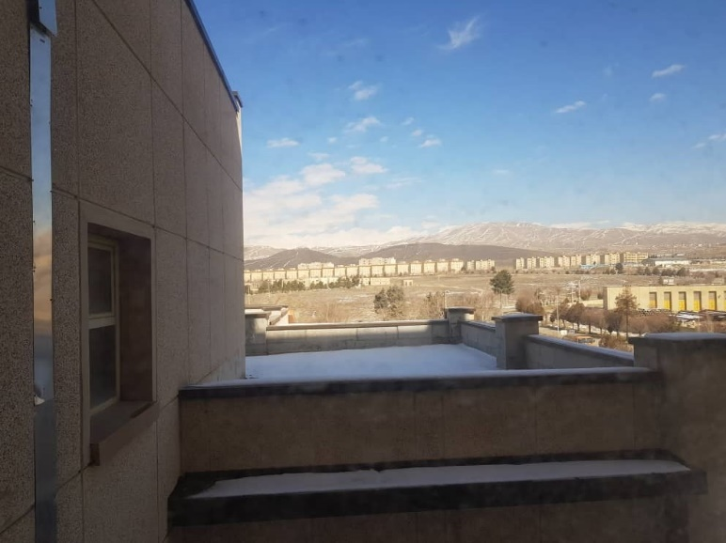
2) ساخت میزهای طبقه 3
1) تکمیل کفپوش‌ها طبقه 2 و 3
10) اجرای محوطه تراس
9) تکمیل صندلی‌ها
11) سیستم Air Condition
3) CNC
4) طراحی طبقات
6)
نورپردازی
5)
دکوراسیون دیوار‌ها
7) نصب دکور
8) ساخت میز‌های طبقه 2
روند اجرا و کنترل پروژه
8
بعد از تغییرات
قبل از تغییرات
سالن طبقه دوم
طبقه 2 و 3 کتابخانه مرکزی
تراس طبقه دوم

Slide 18
ساختمان G21

Slide 19
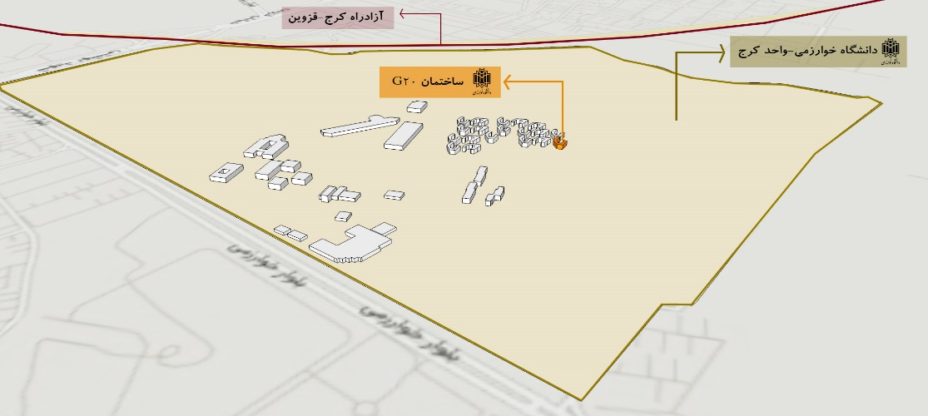
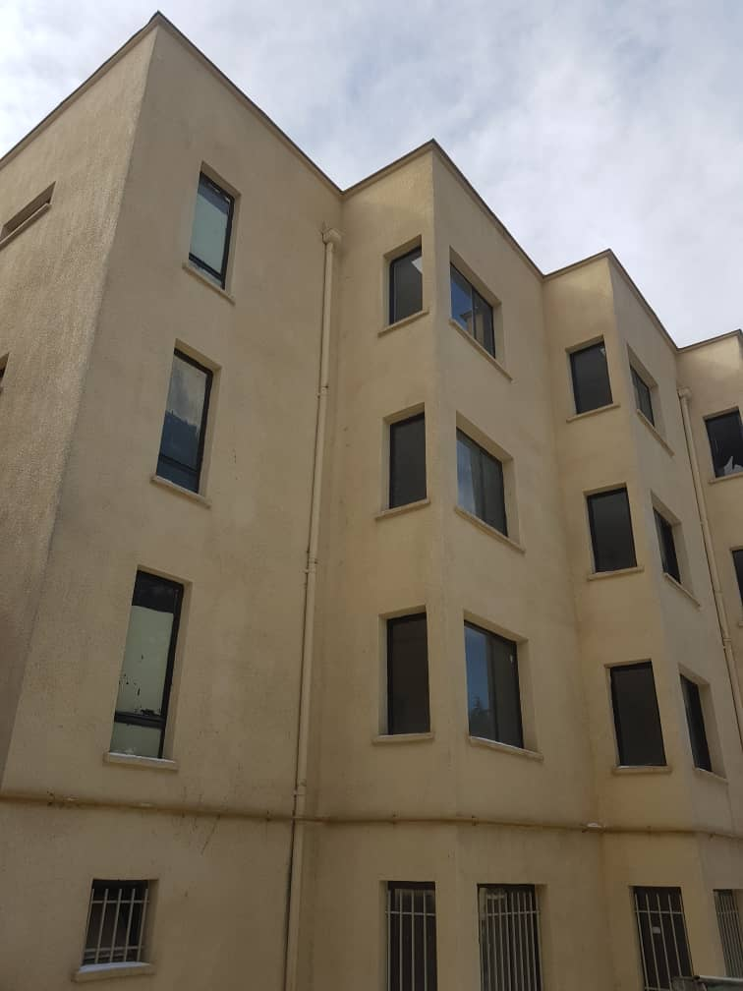

معرفی پروژه ساختمان G21
10
دانشگاه خوارزمی | نام کارفرما
معاونت علمی و فناوری ریاست جمهوری | حامی پروژه
1398/11/12 | زمان شروع پروژه
1600 مترمربع | مساحت کل
پژوهشی-فناوری | کاربری ساختمان
4 طبقه | تعداد طبقات
15،000،000،000ریال | هزینه برآورد شده
8،317،333،060 ریال | هزینه انجام شده (مرحله اول)
6،408،281،000 ریال | هزینه مصالح
1،908،520،000 ریال | هزینه خدمات
43% | درصد پیشرفت پروژه
کرج، انتهای خیابان شهید بهشتی، حصارک، میدان دانشگاه، دانشگاه خوارزمی | آدرس پروژه
1
ساختمان G21

Slide 20
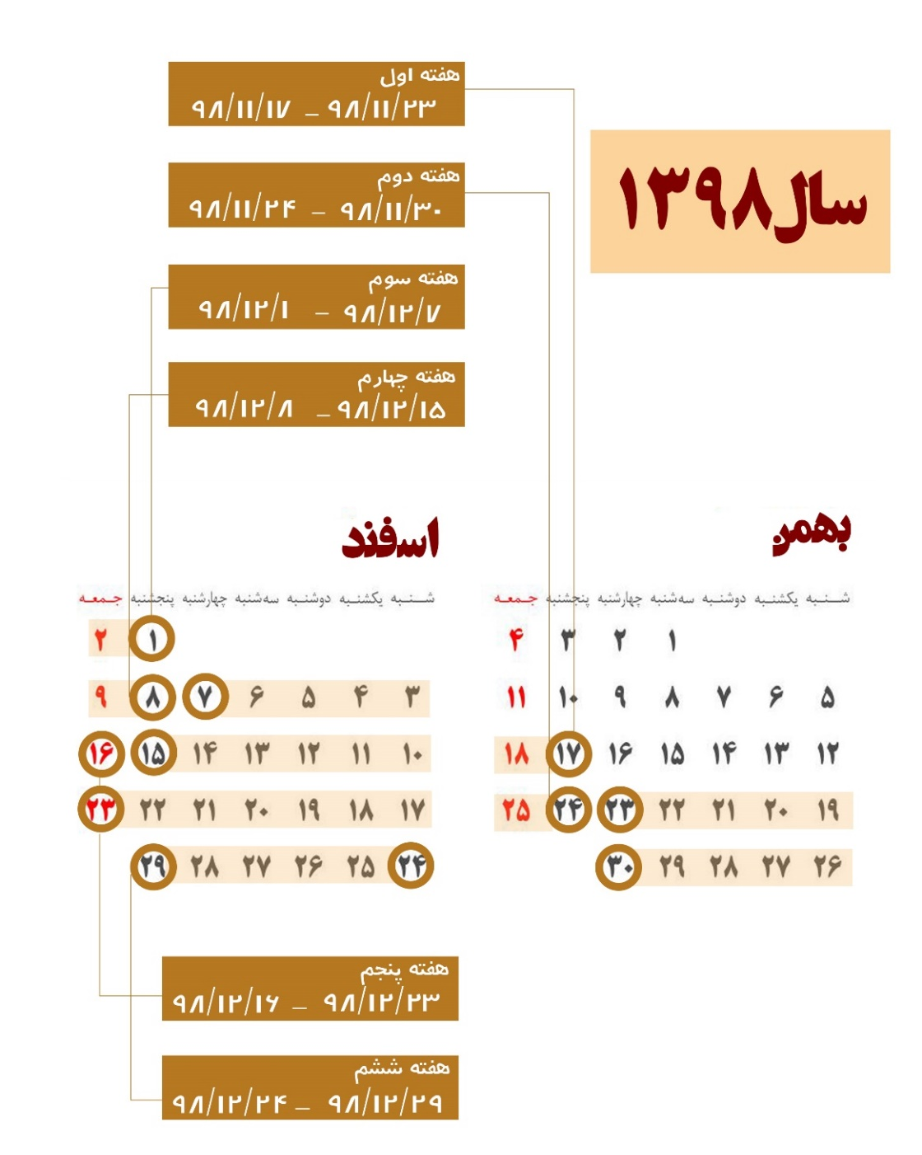
تخریب کف طبقات
تخریب درب و پنجره‌های سالن همکف
تخریب دیوارهای سرویس طبقات
لیست خلاصه فعالیت‌های انجام شده
11
هفته اول
برپایی داربست نما
لکه گیری نما با سیمان سفید
تخریب سقف سالن طبقه همکف
شروع بتونه کاری اتاق‌ها
هفته دوم
لکه گیری و بتونه کاری همکف
نقاشی نمای ساختمان
تخریب دیوارهای همکف
هفته سوم
تمیز کاری موتورخانه
نقاشی بالکن‌ها
شروع بتونه کاری طبقات
نقاشی طبقه سوم
هفته چهارم
دیوارکشی سرویس‌ها
لکه گیری و کنیتکس دیوارهای نما
سیمان کاری و ترمیم نمای ساختمان
برچیدن لوله‌های سرد و گرم سرویس‌ها
ساختمان G21
هفته پنجم
نقاشی نمای پشت ساختمان
کف سازی سرویس طبقه همکف
قوطی گذاری پریزها در کل طبقات
بتونه کاری دو طبقه آخر
هفته ششم

Slide 21

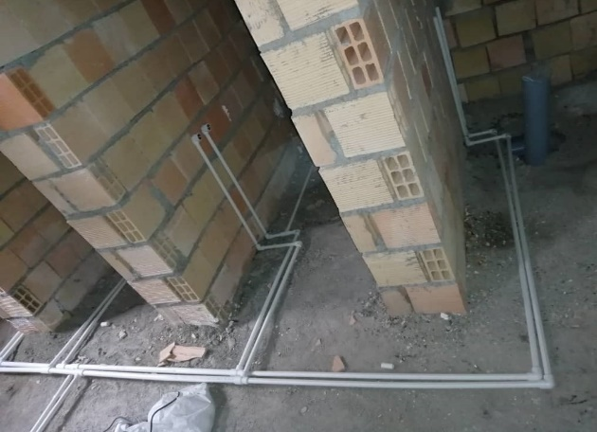
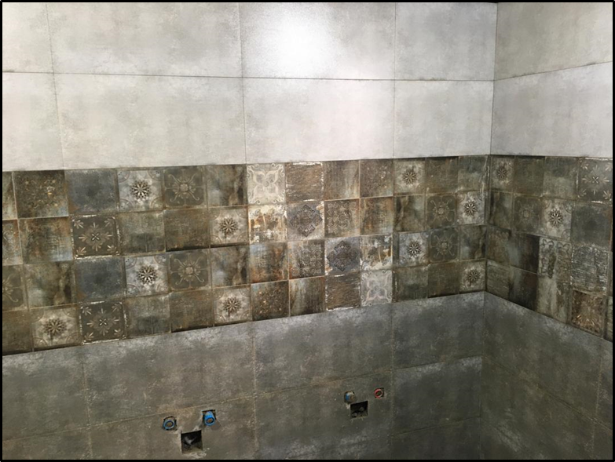
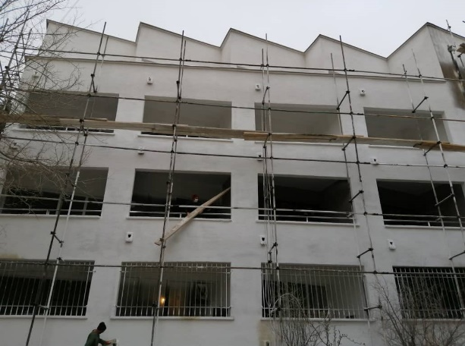

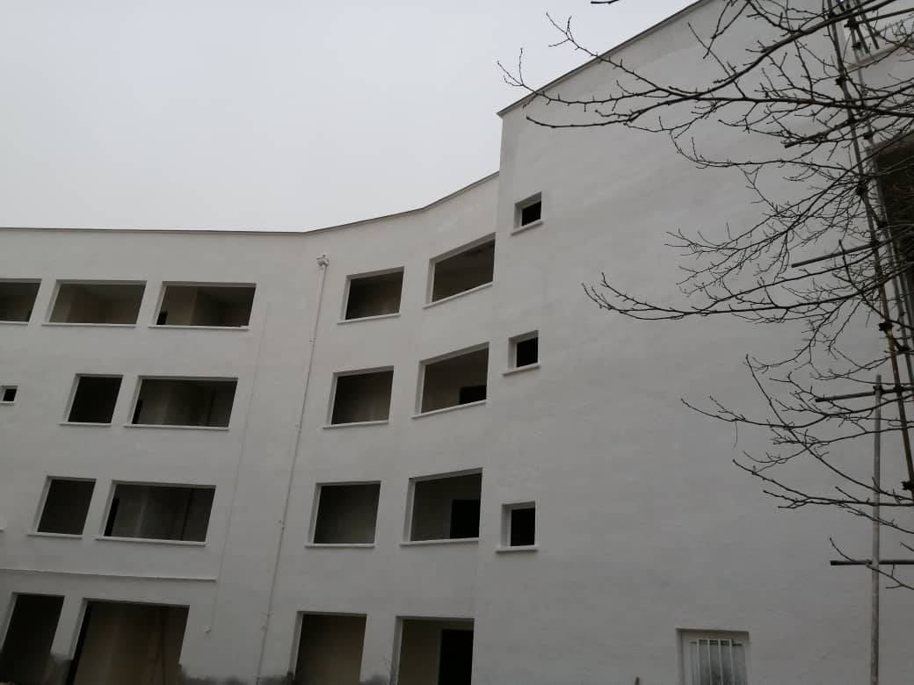
لیست خلاصه فعالیت‌های انجام شده
12
نقاشی داخل
تکمیل سرویس بهداشتی ها
تکمیل رنگ نما
تکمیل پنجره ها
هفته هفتم
درصد پیشرفت پروژه:
43%
ساختمان G21

Slide 22
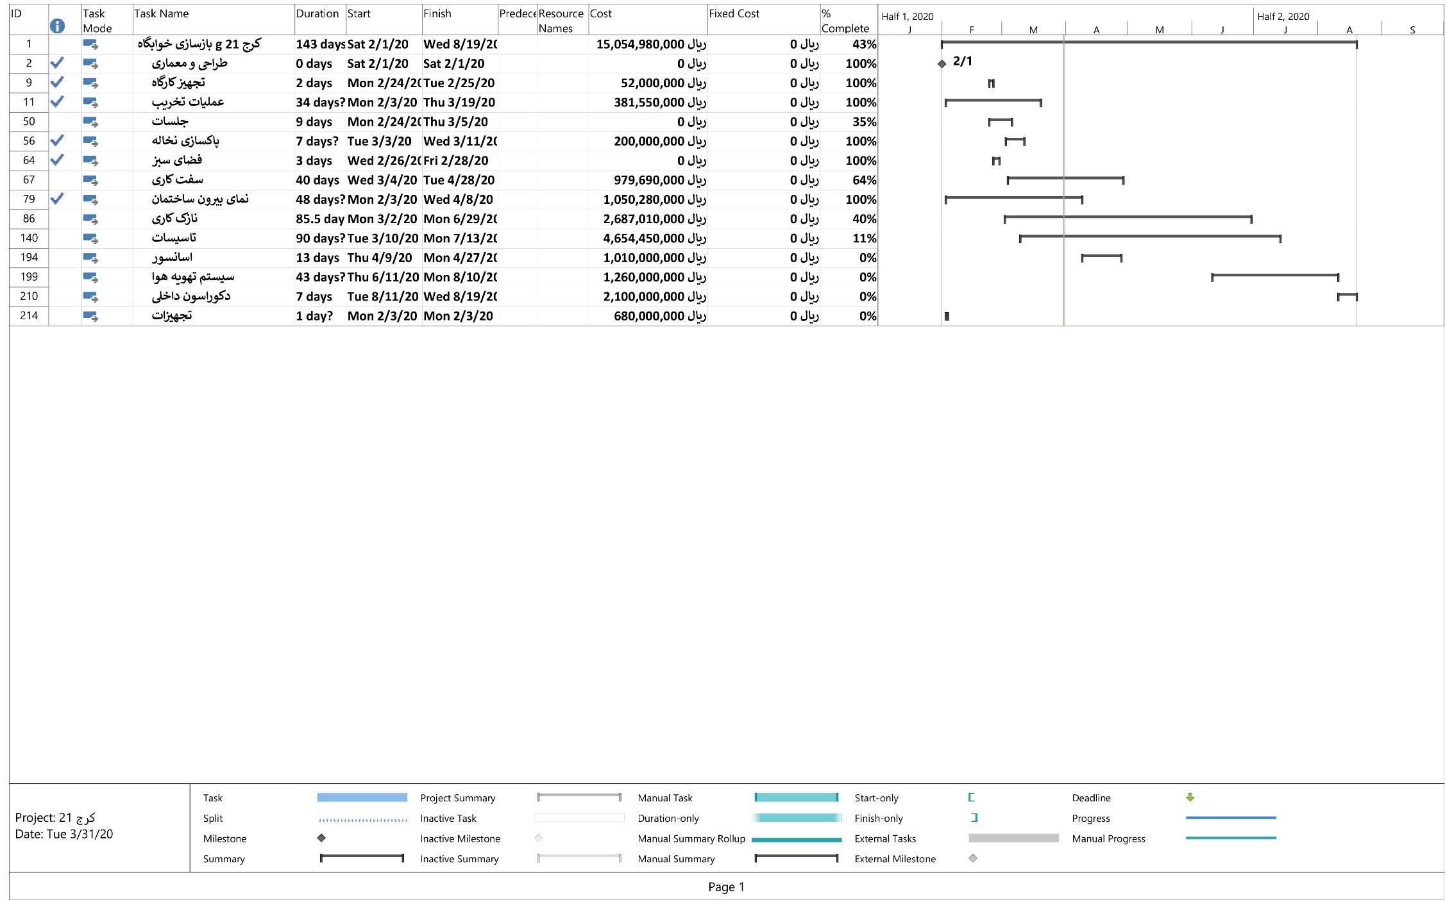
لیست جریانات مالی، فعالیت‌ها و برنامه زمانی
13
ساختمان G21

Slide 23
ساختمان رودسر

Slide 24
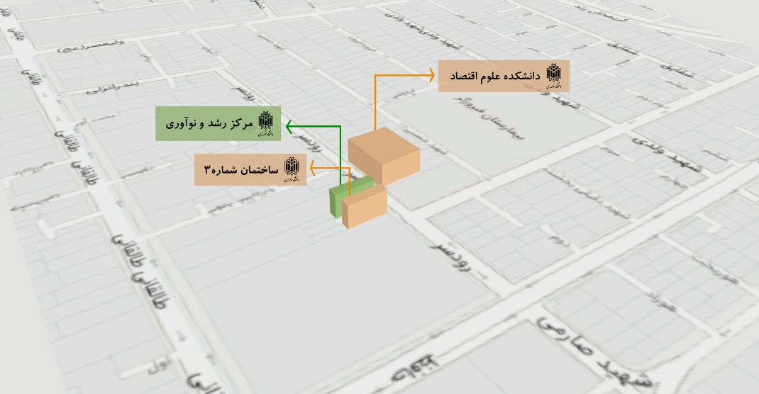
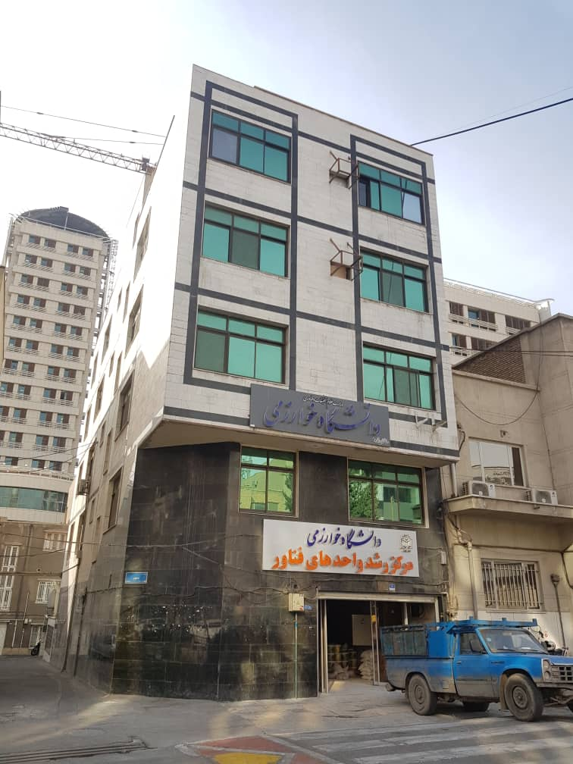
معرفی پروژه ساختمان رودسر
15
دانشگاه خوارزمی | نام کارفرما
معاونت علمی و فناوری ریاست جمهوری | حامی پروژه
1398/11/12 | زمان شروع پروژه
800 مترمربع | مساحت کل
پژوهشی-فناوری | کاربری ساختمان
5 طبقه | تعداد طبقات
15،000،000،000ریال | هزینه برآورد شده
5،176،926،200 ریال | هزینه انجام شده (مرحله اول)
3،560،848،200 ریال | هزینه مصالح
1،616،078،000 ریال | هزینه خدمات
 | درصد پیشرفت پروژه
تهران، خیابان حافظ،خیابان رودسر، مرکز رشد واحدهای فناور دانشگاه خوارزمی | آدرس پروژه
ساختمان رودسر
44%

Slide 25
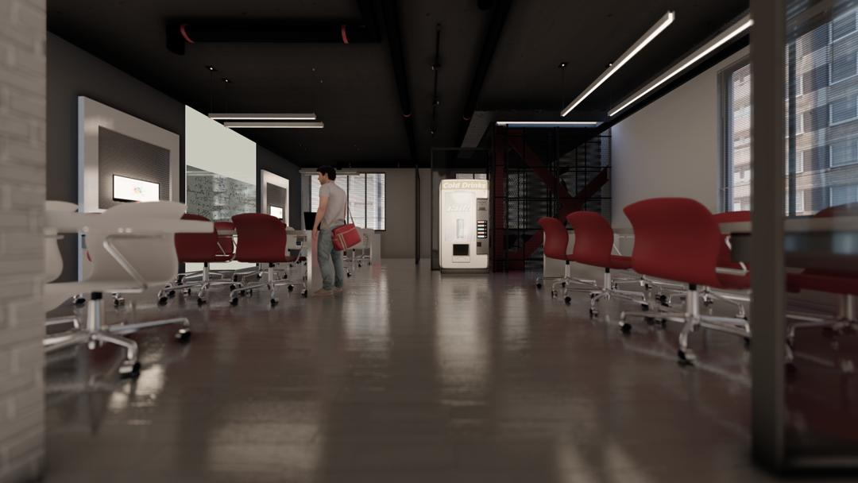
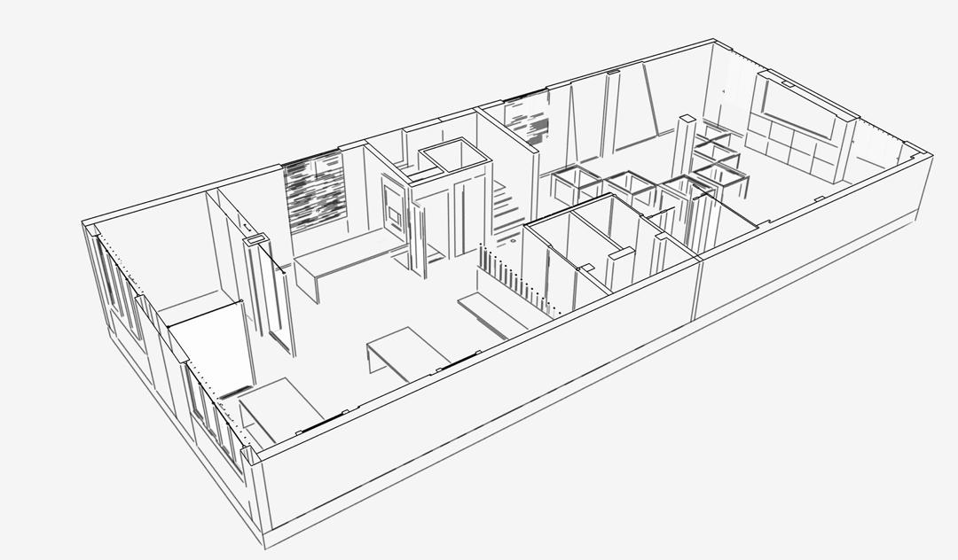


طرح پیشنهادی پروژه
16
مرکز رشد و نوآوری

Slide 26
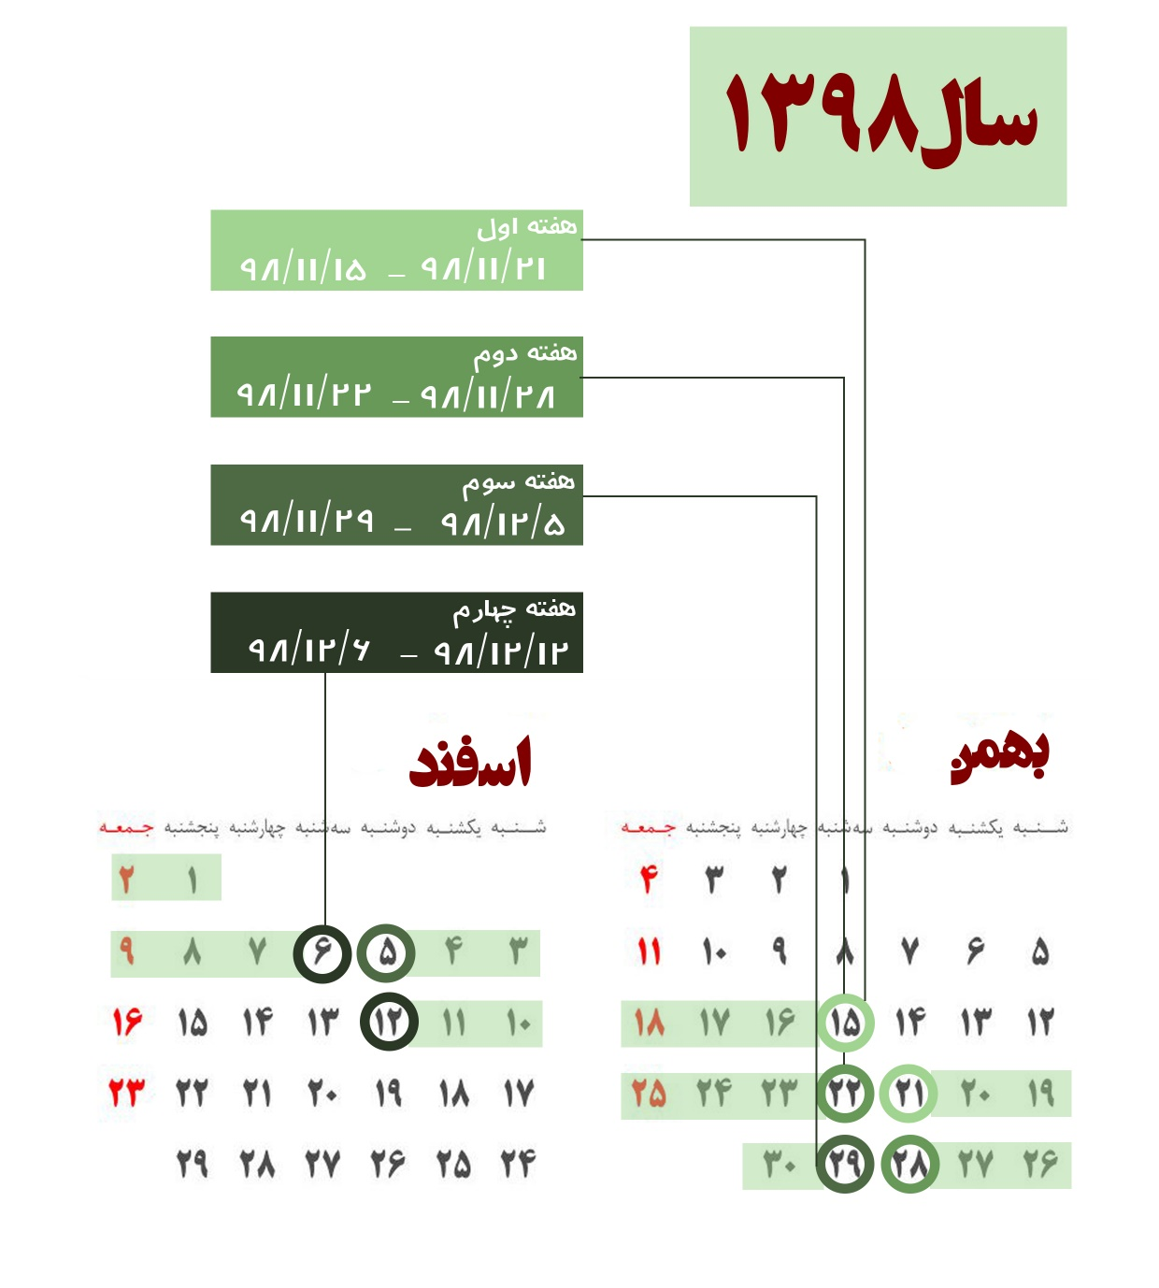
تجهیز کارگاه و انتقال مصالح به طبقه4
تخریب تعدادی از دیوارها و کندن کاغذ دیواری‌ها
تخریب کف و دیوار آشپزخانه
کندن پارکت‌های طبقه4
سیمان ریزی کف بام و سوراخ کانال‌ها
لیست خلاصه فعالیت‌های انجام شده
17
سیمان کشی طبقه 2و3و4
گچ کاری ستون‌ها، سقف و دیوار طبقات2و3و4
آماده‌سازی سرویس‌های بهداشتی برای کاشی کاری
اتمام آماده سازی کف طبقه سوم
اتمام کاشی کاری طبقه 4
گچ کاری طبقه اول
کاشی کاری طبقه دوم
تمیزی و صاف کردن تیرها و ستون‌ها
سفیدکاری خرپشته
شروع تخریب سقف همکف
درصد پیشرفت پروژه:
44%
مرکز رشد و نوآوری
اتمام تخریب سقف همکف
لیسه کشی کف طبقه اول
ترمیم سنگ‌های راه پله
لکه گیری دیوارها و سقف‌ها
شروع کار نقاشی

Slide 27
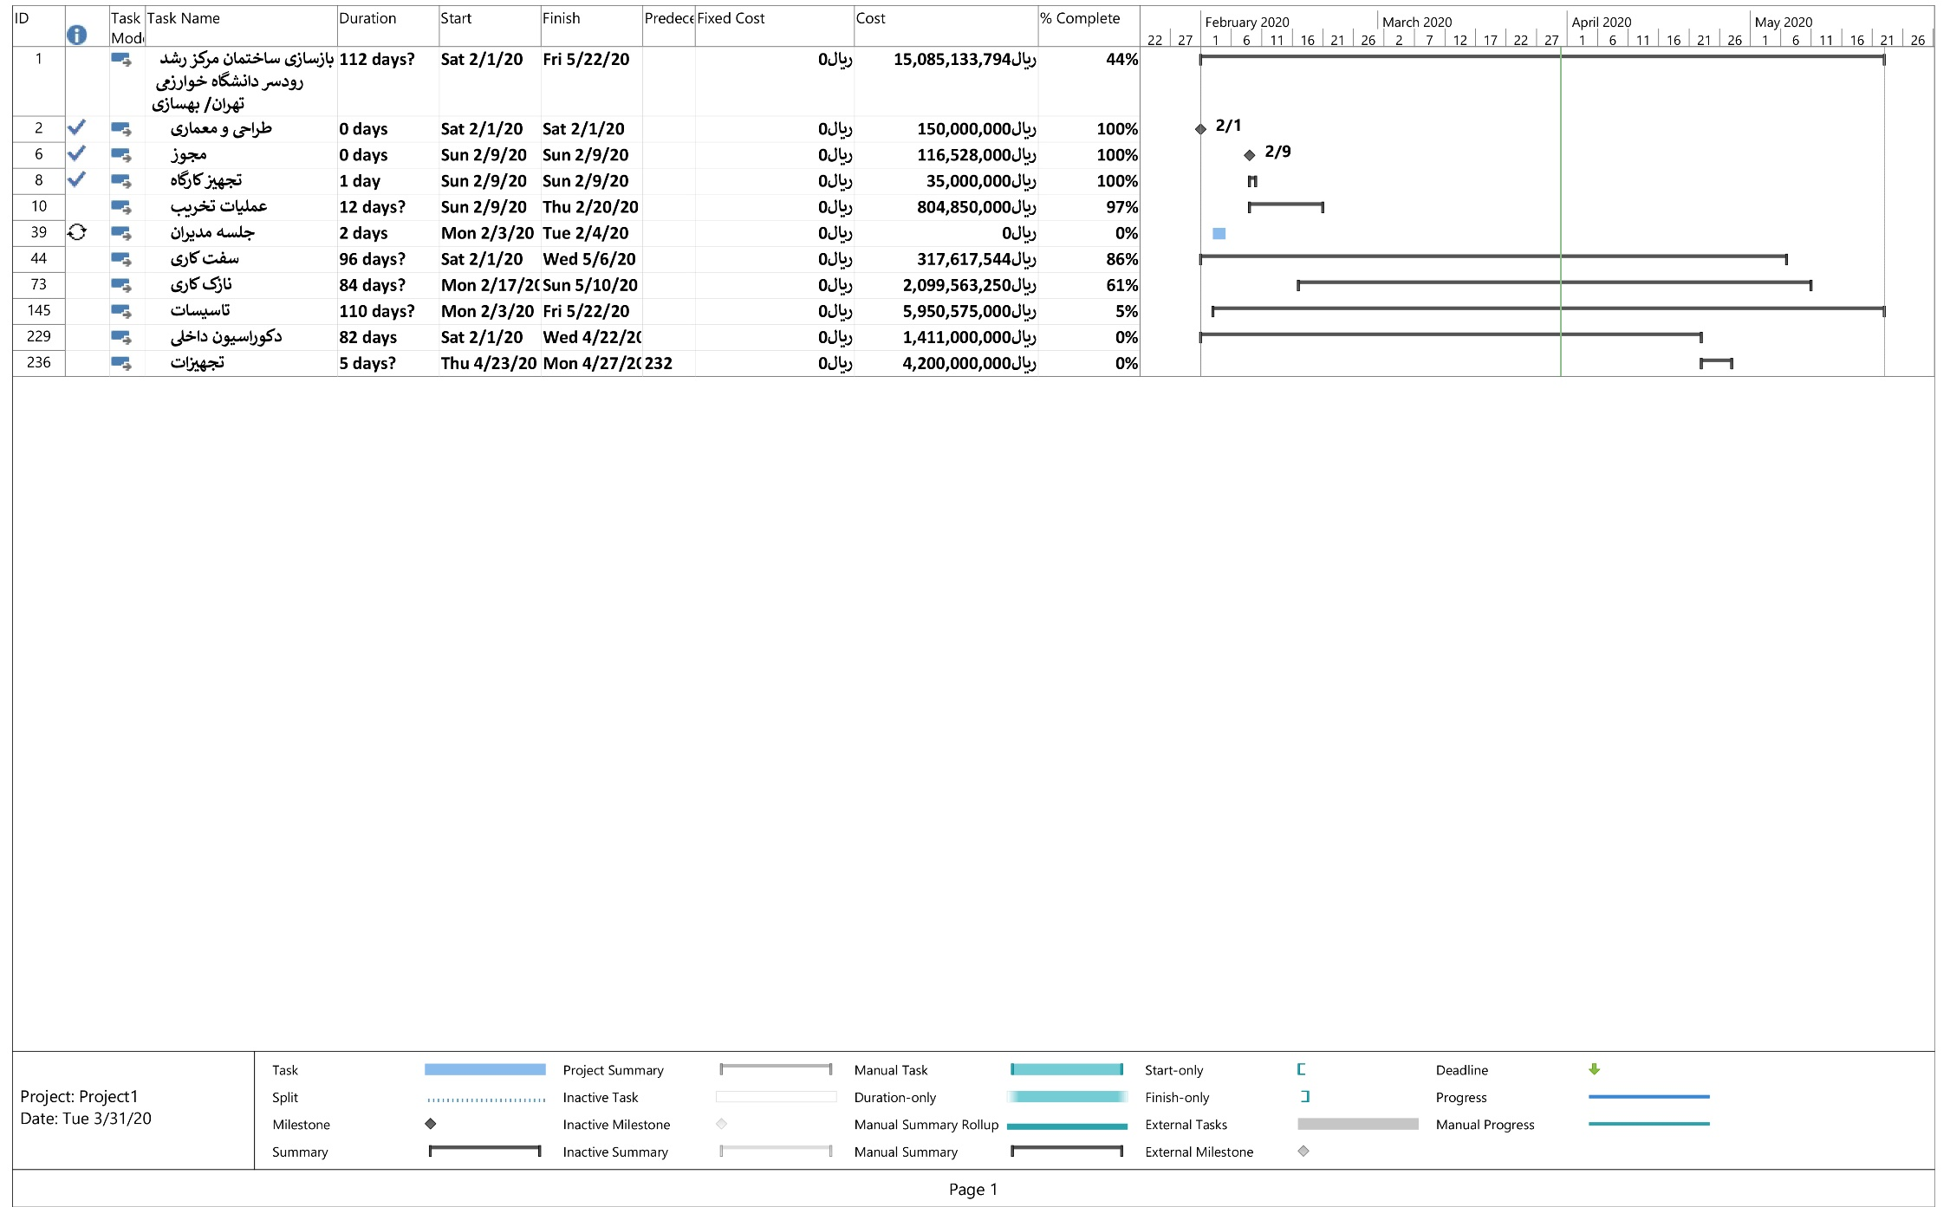
لیست جریانات مالی، فعالیت‌ها و برنامه زمانی
18
ساختمان رودسر

Slide 28
ارزیابی
  بررسی به‌کارگیری تمامی کانال‌های ارتباطی نافذ، باثبات و با حداکثر پوشانندگی
  (حضوری و الکترونیکی) و ارزیابی اثربخشی کانال ها
  فراگیری
17
  نمایشگاه فن بازار ملی
  افزایش ثبت اختراع داخلی و پتنت
  افزایش تعداد اعضای هیات علمی مستقر در مجتمع
  افزایش تعداد دانشجویان تحصیلات تکمیلی شاغل در شرکتها
  سرانه شرکتهای زایشی
  سرانه چرخش مالی شرکتها به تعداد اعضای هیات علمی
  اثربخشی
وجود روال مشخص برای پاسخگویی و در اختیار قرار دادن اطلاعات لازم برای ذینفعان هر راهبرد و نظام ارزیابی فرآیند پاسخگویی و ارتقای آن با گزارش دوره ای از پاسخگویی، قراردادن تمام فرمهای دستورالعمل ها و چرخه های مالی و محصولات و رویدادها در دید عموم و سایت
  پاسخگویی
مرکز نوآوری فناوری دانشگاه خوارزمی
1. بررسی شفافیت فرم‌ها، دستورالعمل‌ها، سادگی و سهولت آنها، سریع بودن و ارائه گزارش
2. انتشار دوره ای گزارش های مربوط به خروجی های راهبردها
  شفافیت
وجود نظام نامه اطمینان و اعتماد و آموزش ذینفعان
وجود گزارش‌های شفاف از خروجی فرآیندهای مرکز نوآوری
3. محرمانگی اطلاعات شخصی، گزارش های شفاف بر اساس نظرسنجی ذینفعان وویژگی های سیستم مرکز
  اطمینان‌ و اعتماد

Slide 29
مرکز نوآوری واحد های فناور دانشگاه خوارزمی
18
  شورای راهبرد فناوری
  تفاهم نامه ها
  نام هسته ها
  اساسنامه مرکز
  فعالیت ها
  شرکت در نمایشگاه ها
  نام شرکت ها
  آیین نامه مرکز
  جلسات خانواده فناوری
  مبادی صنایع خلاق
  نام محصولات
  آیین نامه استقرار
  صندوق پژوهش و فناوری
  ستاد مرکز نوآوری
  قرارداد استقرار
  فرم ها مرکز

Slide 30


خدمات مرکز نوآوری واحدهای فناور دانشگاه خوارزمی
16
خدمات قابل ارایه
ايجاد ارزش افزوده
ورود طرح
استقرار
آموزشی، مشاوره‌ای و راهبر
فناوری ارتباطات و اطلاعات
فنی و تخصصی
عمومی
مالی و اعتباری
بازاریابی و تجاری سازی
شبکه سازی
و انتقال فناوری
حمایت های قانونی
يكشنبه، 2020/06/14
مجتمع نوآوری و نوآوری
30

Slide 31
مرکز نوآوری واحد های فناور دانشگاه خوارزمی
19
راه اندازی دفتر روابط عمومی مرکز نوآوری
راه اندازی کانال تلگرامی
راه اندازی گروه واتس اپ
راه اندازی اینستاگرام
تشکیل تیم گزارگری فناوری
شرکت در نمایشگاه ها با نام مرکز نوآوری
    برگزاری نمایشگاه فناوری دانشگاه
    شرکت در نمایشگاه ای پارس
    شرکت در نمایشگاه استانی
    شرکت در نمایشگاه فن بازار ملی
    شرکت در نمایشگاه الکامپ
    شرکت در نمایشگاه بورس
شرکت در در سومین نمایشگاه بین المللی لیزر و فتونیک ایران
تفاهم نام های مرکز نوآوری
سازمان بهشت زهرای تهران
منطقه گردشگری عباس آباد
مرکز فنی و مهندسی شهرداری تهران
آزمایشگاه مرکزی دانشگاه
مرکز فناوری ارتباطات و اطلاعات

Slide 32
مرکز نوآوری واحد های فناور دانشگاه خوارزمی
19
رویداد ها
برگزاری رویداد استارتاپی پتروکاپ در حوزه نفت و صنایع وابسته
مسابقه کد نویسی با اهدای جوایز از طرف مرکز و مشارکت انجمنهای علمی
نشست های مختلف با دانشکده ها برای آشنایی با مرکز
برگزرای رویداد طراحی شهری با دانشکده هنر و معماری

Slide 33
شورای مرکز نوآوری واحد های فناور دانشگاه خوارزمی
19
دکتر حبیبی ریاست دانشگاه رییس شورا
دکتر جمشید شنبه زاده معاون پژوهش و فناوری و عضو
دکتر سید حسین حسینی لواسانی مدیر مرکز و دبیرشورا
دکتر مجلس آرا معاون اداری مالی و پشتیبانی دانشگاه و عضو
دکتر ابویی عضو شورا
دکتر سبط عضو شورا
دکتر عطا شاکری عضو شورا
دکتر شیدایی مدیر مرکز ارتباط با جامعه و عضو

Slide 34
ستاد مرکز نوآوری واحد های فناور دانشگاه خوارزمی
19
دکتر سید حسین حسینی لواسانی مدیر مرکز
آقای مجید مزجی کارشناس ثبت نام و امور اداری
آقای محمد کمالپور کارشناس مالکیت معنوی
آقای منصور ستاری کارشناس کرج
آقای حسین تقی زاده کارشناس امور اجرایی
آقای مهندس محسن ولی زاده مشاور فناوری مرکز
آقای محمود رحیمی مدیر روابط عمومی مرکز

Slide 35
مرکز نوآوری واحد های فناور دانشگاه خوارزمی
با تشکر از توجه شما

